Slide 1

Цифровое образование

Slide 2
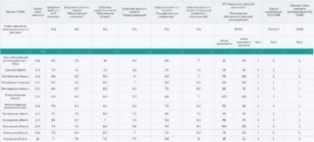

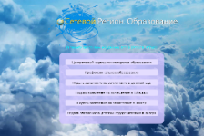
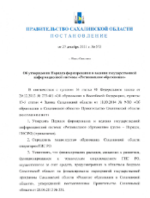
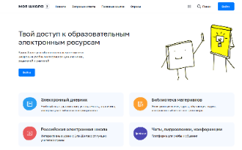

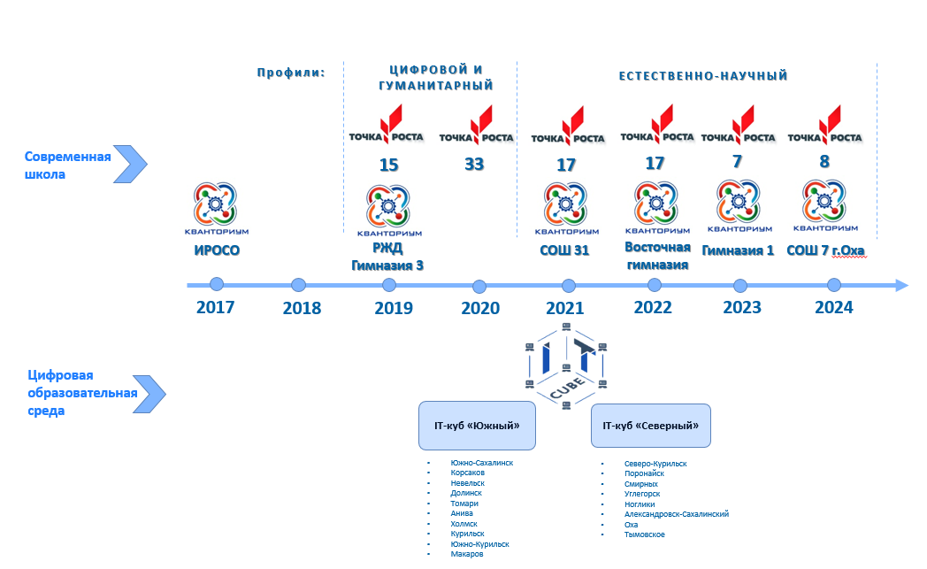


Цифровое образование Сахалинской области
Рейтинг цифровой зрелости отрасли:
Входим в 10-ку по РФ
1 место в рейтинге по ДВФО
Условия достижения цифровой зрелости
Образовательные платформы
Региональная
Пилоты во внедрении федеральных платформ из числа 15 регионов РФ
Федеральный проект «Цифровая образовательная среда»
Федеральный проект «Цифровая образовательная среда. Эксперимент» Федеральный проект «Современная школа»
http://netcity.admsakhalin.ru/
Утверждена
https://myschool.edu.ru/
https://educont.ru/
ЭКОСИСТЕМА СУБСИДИАРНЫХ СУЩНОСТЕЙ САХАЛИНСКОЙ ОБЛАСТИ
Государственная информационная система «Региональное образование»
156 школ на платформе
92 % школ и организаций профессионального обучения
Модули
100 % педагогов и учащихся имеют доступ к верифицированному контенту
электронные журналы/дневники;
запись в детский сад, школу, летние оздоровительные лагеря;
работа с одаренными детьми;
запись на всероссийскую олимпиаду школьников;
аттестация педагогических кадров;
Многоуровневая система оценки качества образования
Цифровая инфраструктура
100 % школ обеспечены высокоскоростным Интернет-соединением
ЦОС – 101 учреждение ЦОС.Эксперимент – 64 учреждения
Оснащение школ и учреждений профессионального образования компьютерным, мультимедийным, презентационным оборудованием и программным обеспечением

Slide 3

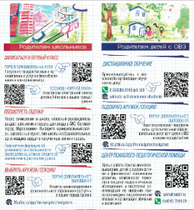
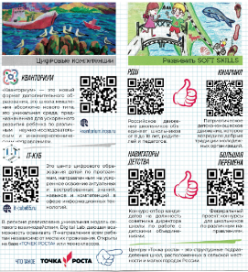
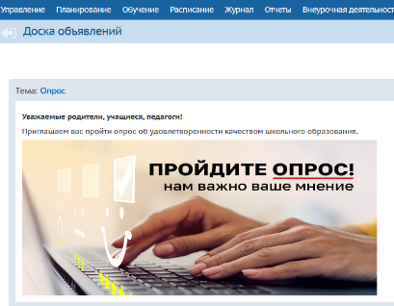
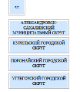
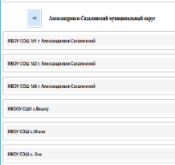
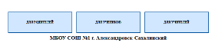
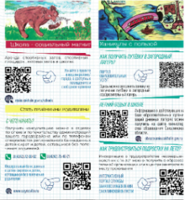

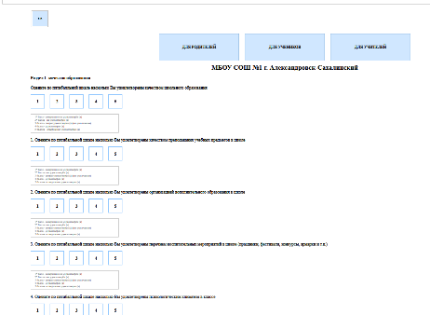
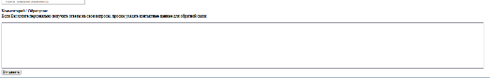
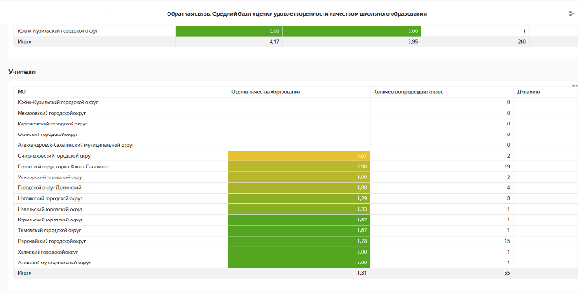
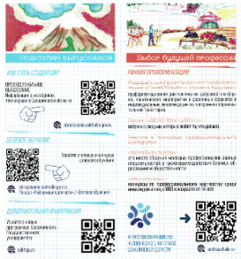
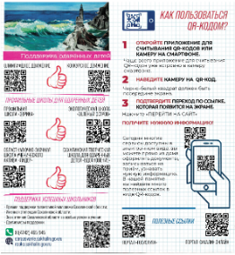

Региональный социальный стандарт для семей с детьми (до 35 лет)
http://ct.rcoko65.ru/booklet/index.php
Алгоритм взаимодействия в единой системе обратной связи
Образование. Развитие. Успех
1
Личный кабинет в региональной системе ГИС РО, сайт http://ct.rcoko65.ru/booklet/index.php
Выбираем свой муниципалитет и школу
Выбираем категорию
2
3
4
Оставляем комментарий/обращение
Проходим опрос
6
5
Принятие управленческих решений

Slide 4





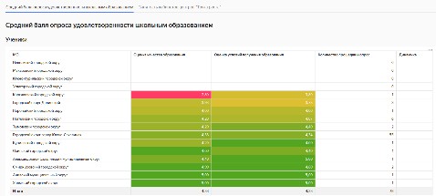
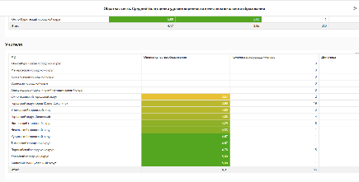
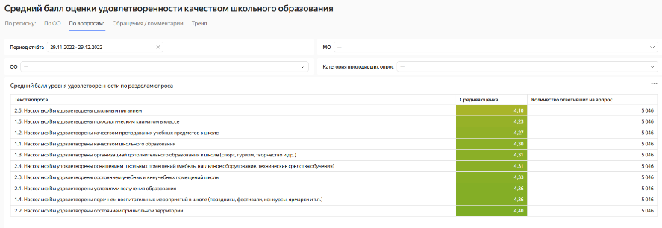
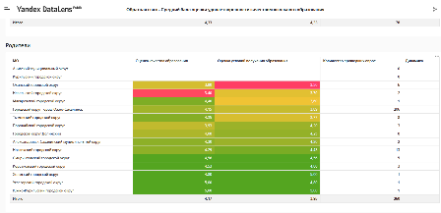
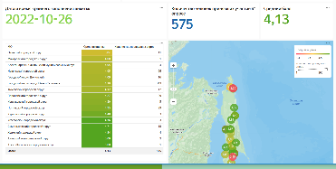
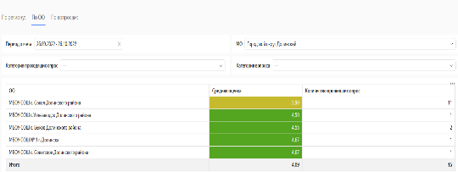
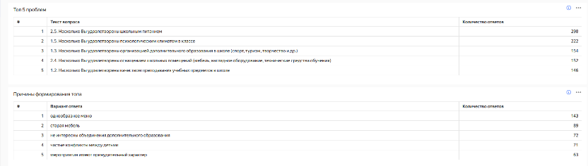
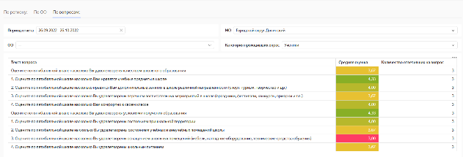
Стандарт реагирования на обращение гражданина
Губернатор Сахалинской области
Рабочий дашборд школы
Комментарий/обращение рассмотрено, управленческое решение принято.
Гражданин информирован о принятом решении
Министерство образования
Комментарии/
обращение
МБОУ СОШ №…
Муниципальный орган осуществляющий управление в сфере образования
Граждане региона
Дашборд губернатора
Администрация школы
https://datalens.yandex/5jf3vtatrgqkw?tab=p8
Средний балл по региону
Губернатор Сахалинской области
Примеры визуализации
Приняты
меры реагирования
Министерство образования
Результаты опроса
Администрация школы
Дашборды разного уровня управления
Муниципальный орган управления в сфере образования
Советник по воспитанию

